Slide 1
Факультативное занятие в 3 классе
«Путешествие в Страну занимательной математики»

Slide 2



В природе есть солнце.
Оно светит и всех нас любит и греет.
Так пусть же каждый его лучик заглянет к нам в класс и не только обогреет нас, но и придаст работоспособности, активности, терпения, взаимопонимания, аккуратности и похвалы.

Slide 3
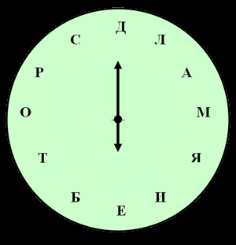
Прочти пословицу:
12, 6, 1, 9
3, 2, 11, 8, 6, 10, 2
7, 9, 5, 8, 11, 4

Slide 4
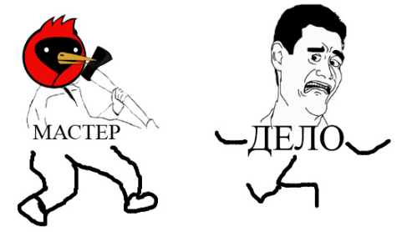
Дело мастера боится.

Slide 5
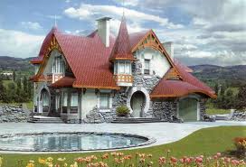
Город
Логических рассуждений

Slide 7
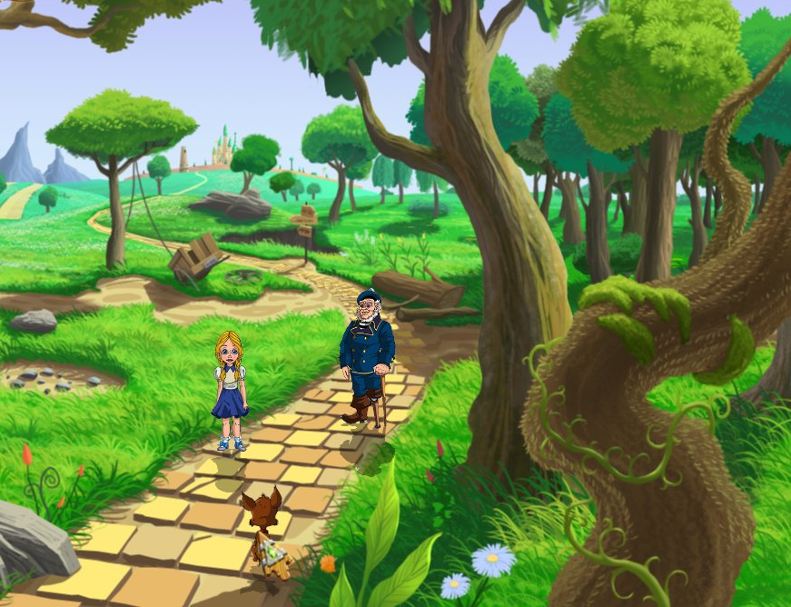
пер. Сказательный
Ул. ЛОГИКИ

Slide 8
Логика – это умение
анализировать,
рассуждать,
доказывать,
опровергать.

Slide 9
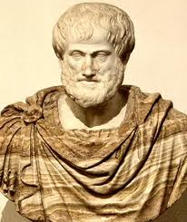
АРИСТОТЕЛЬ (384-322 г.г. до н. э.)

Slide 10
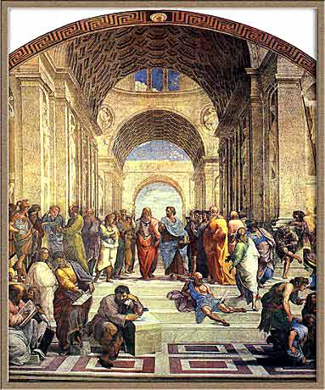
Перипатическая школа

Slide 11
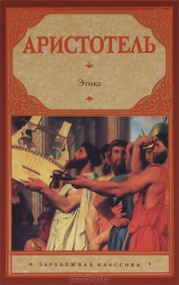

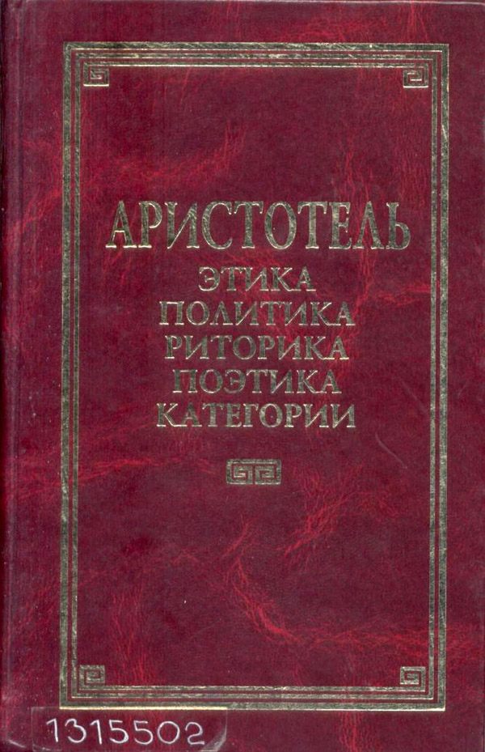
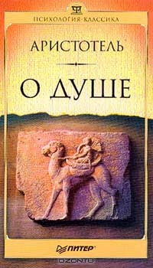

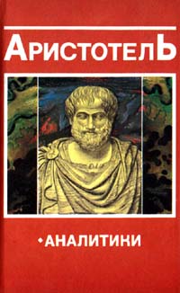

Slide 12
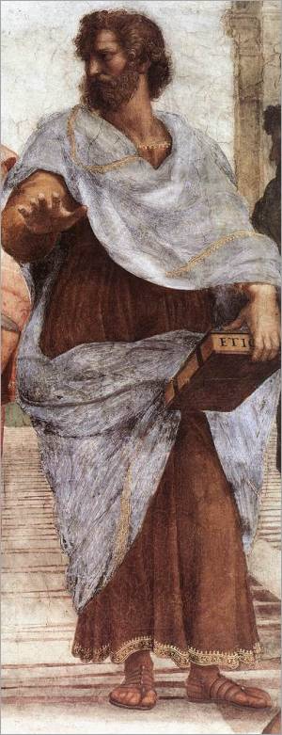
«Мудрость - это самая точная из наук. Обычно мудрыми называли тех, кто много знает, однако всё знать нельзя, но можно знать причины всего».

Slide 13
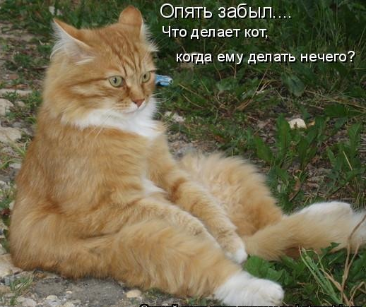
ТЕМА:
Решение логических задач

Slide 14
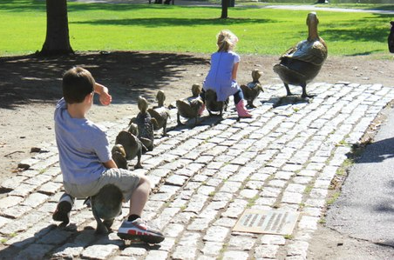
«Ученикам, чтобы преуспеть, надо догонять тех, кто впереди, и не ждать тех, кто позади».

Slide 15
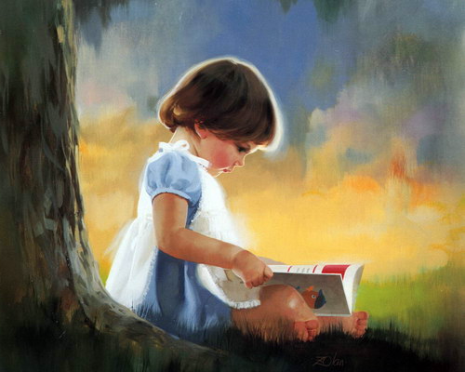
«Начало есть более чем половина всего».

Slide 16
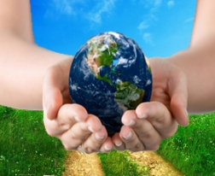
«Лучше в совершенстве выполнить небольшую часть дела, чем сделать плохо в десять раз более».

Slide 17
Веселая физминутка

Slide 18
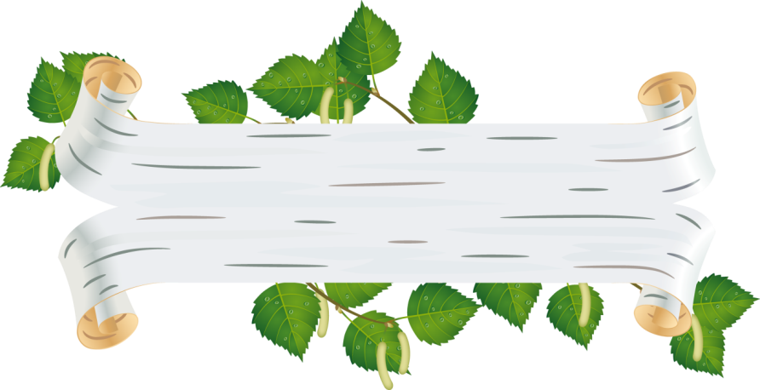
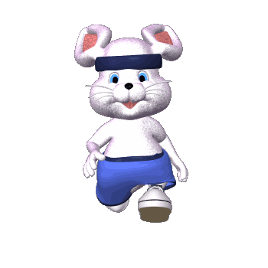
Шагаем на месте.

Slide 19
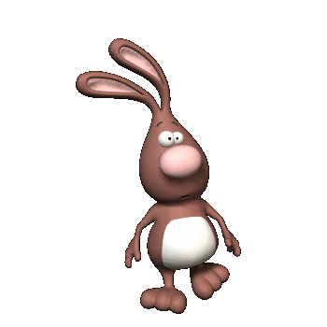
Покачиваемся.

Slide 20

Хлопаем над головой.

Slide 21
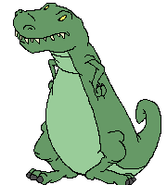
Повороты головой.

Slide 22
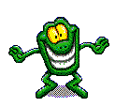

Танцуем.

Slide 23
Молодцы!!!

Slide 24
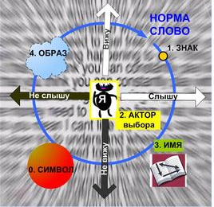
«Всего приятнее для нас те слова, которые дают нам какое-нибудь знание».

Slide 25
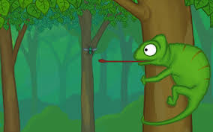
«Ошибаться можно различно, верно поступать можно лишь одним путем, поэтому-то первое легко, а второе трудно; легко промахнуться, трудно попасть в цель».

Slide 26
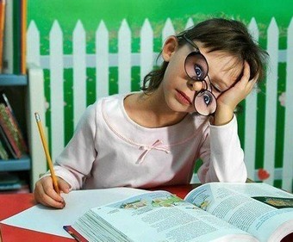
«Каждому человеку свойственно ошибаться, но никому, кроме глупца, несвойственно упорствовать в ошибке».

Slide 27

Задачи на смекалку

Slide 28
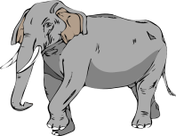
В клетке находились четыре кролика. Четверо ребят купили по одному из этих кроликов. Один кролик остался в клетке. Как это могло произойти?
  Один купил кролика в клетке.
Температура тела у человека меньше температуры тела голубя, но больше температуры тела слона. У кого из них термометр покажет самую высокую температуру?
У голубя.

Slide 29
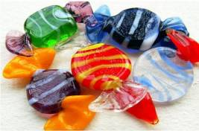
Яйцо всмятку варится 4 минуты.
А сколько варятся 5 яиц?
4 минуты.
Лежали конфеты в кучке.
Две матери, две дочки,
да бабушка с внучкой
взяли конфет по одной штучке,
и не стало этой кучки.
Сколько конфет было в кучке?
3 конфеты.

Slide 30
На столе стояли 4 стакана с вишней. Оксана съела вишни из одного стакана. Сколько стаканов осталось?
  Четыре.
В погребе 5 мышей грызли корку сыра. Они были так увлечены этим, что не заметили подкравшегося кота. Кот бросился на мышей и одну из них схватил. Сколько мышей осталось доедать сыр?
  Мыши убежали.

